Slide 1
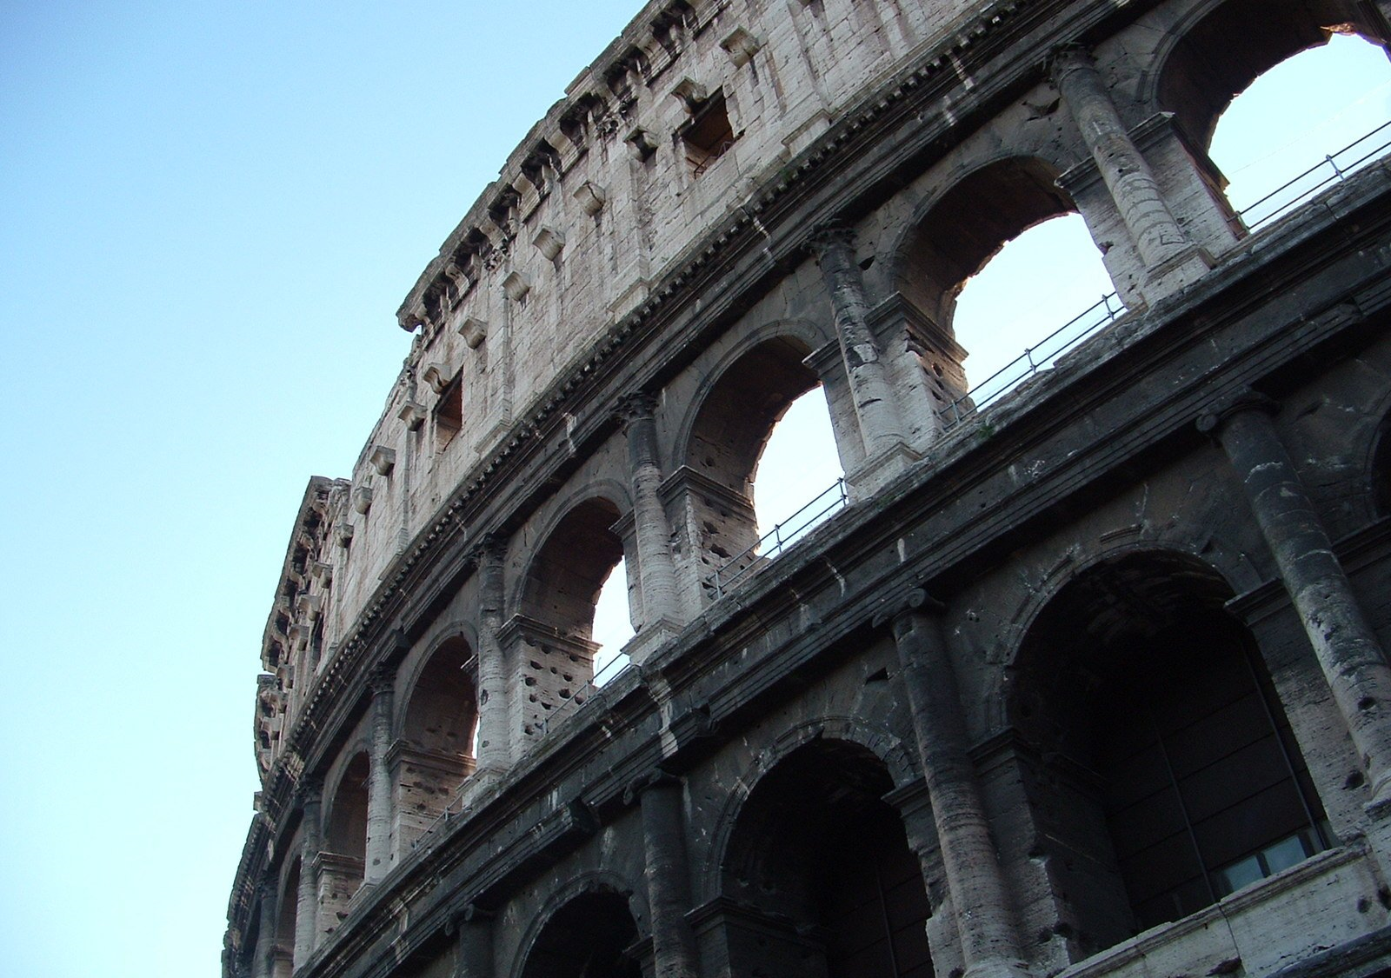
de Romeinen brief
studie 14
30 januari 2022 Rotterdam

Slide 2
Romeinen 6
11 Zó ook jullie, reken jezelf doden te zijn voor de zonde,
maar levenden voor God in Christus Jezus, onze Heer.
12 Laat dan de zonde niet heersen in jullie sterfelijk lichaam,
om aan haar begeerten te gehoorzamen.
13 Presenteer ook niet jullie leden als
wapens van de onrechtvaardigheid voor de zonde,
maar presenteer jezelf aan de God, als levenden uit de doden,
en jullie leden als wapens van de rechtvaardigheid voor de God.
14 Want de zonde zal geen heer van jullie zijn,
want jullie zijn niet onder wet, maar onder genade.
15 Wat dan? Zullen wij zondigen, omdat wij niet onder wet,
maar onder genade zijn? Moge het niet gebeuren!

Slide 3
Romeinen 6
16 Weten jullie niet, dat,
aan wie jullie jezelf presenteren als slaven tot gehoorzaamheid,
jullie slaven zijn voor wie jullie gehoorzamen,
ofwel van zonde tot in de dood,
of van gehoorzaamheid tot in rechtvaardigheid?
17 Maar dank aan God dat jullie slaven waren van de zonde,
maar [nu] van harte gehoorzamen
het type onderwijs, dat jullie werd overgeleverd.
18 Vrijgemaakt echter van de zonde,
werden jullie slaaf gemaakt voor de rechtvaardigheid.

Slide 4
Romeinen 6
19 Menselijk zeg ik dit vanwege de zwakheid van jullie vlees:
Want net zoals jullie je leden presenteerden,
verslaafd aan de onreinheid en de wetteloosheid tot in de wetteloosheid,
zó presenteer nu jullie leden, verslaafd aan de rechtvaardigheid tot in heiliging.
20 Want toen jullie slaven waren van de zonde,
waren jullie vrij van de rechtvaardigheid.
21 Wat voor vrucht hadden jullie toen?
Dingen, waarover jullie je nu schamen; want het einde daarvan is dood.
22 Nu echter vrijgemaakt wordend van de zonde,
maar tot slaaf gemaakt voor de God,
hebben jullie je vrucht tot heiliging.
Maar het einde is het aeonische leven.

Slide 5
Romeinen 7
1 Of zijn jullie onwetend, broeders
(ik spreek tot wie de wet kennen),
dat de wet heer is van de mens, zolang hij leeft?
want de zonde zal geen heer van jullie zijn, want jullie zijn niet onder wet, maar onder genade (6:14)
wie met Christus is gestorven, is niet onder de wet

Slide 6
Romeinen 7
2 Want de gehuwde vrouw, is wettig aan de levende man gebonden;
maar als haar man sterft, is zij ontheven van de wet van de man.
het ‘huwelijksverbond’

Slide 7
Romeinen 7
2 Want de gehuwde vrouw, is wettig aan de levende man gebonden;
maar als haar man sterft, is zij ontheven van de wet van de man.
Jeremia 31 (SV)
31 Ziet, de dagen komen, spreekt de HEERE, dat Ik met het huis van Israel en met het huis van Juda een nieuw verbond zal maken;
32 Niet naar het verbond, dat Ik met hun vaderen gemaakt heb,
ten dage als Ik hun hand aangreep, om hen uit Egypteland uit te voeren, welk Mijn verbond zij vernietigd hebben,
hoewel Ik hen getrouwd had, spreekt de HEERE.

Slide 8
Romeinen 7
3 Dus zal zij dan, wanneer haar man leeft, als echtbreekster betiteld worden, als zij van een andere man wordt;
maar als haar man sterft, is zij vrij van de wet,
zodat zij geen echtbreekster is, wanneer zij van een andere man wordt.
Hosea 3:1
En JAHWEH zegt tot mij: Ga opnieuw heen, heb een vrouw lief,
die door een ander liefgehad wordt, en die een echtbreekster is,
zoals JAHWEH de zonen van Israël liefheeft

Slide 9
Romeinen 7
3 Dus zal zij dan, wanneer haar man leeft, als echtbreekster betiteld worden, als zij van een andere man wordt;
maar als haar man sterft, is zij vrij van de wet,
zodat zij geen echtbreekster is, wanneer zij van een andere man wordt.
de gelovigen uit de Joden worden hier aangesproken
zij zijn de vrouw
en wie is de andere man?

Slide 10
Romeinen 7
4 Zodat, mijn broeders: ook jullie werden gedood voor de wet
(door het lichaam van Christus)
om van een ander te worden, van Hem, die uit de doden wordt opgewekt, opdat wij vrucht zullen dragen voor God.
de Joodse gelovigen (“ik spreek tot wie de wet kennen”, vers 1) waren door het oude verbond aan de Man (JAHWEH) verbonden
Christus representeert JAHWEH
…zij zullen Mij aanschouwen, die zij doorstoken hebben (Zach.12:10)
…en Zijn voeten zullen ten dien dage staan op de Olijfberg (Zach.14:4)

Slide 11
Romeinen 7
4 Zodat, mijn broeders: ook jullie werden gedood voor de wet
(door het lichaam van Christus)
om van een ander te worden, van Hem, die uit de doden wordt opgewekt, opdat wij vrucht zullen dragen voor God.
de wet van het huwelijk is beëindigd wanneer de echtgenoot sterft
de ander is dan ook geen echtgenoot meer

Slide 12
Romeinen 7
4 Zodat, mijn broeders: ook jullie werden gedood voor de wet
(door het lichaam van Christus)
om van een ander te worden, van Hem, die uit de doden wordt opgewekt, opdat wij vrucht zullen dragen voor God.
de ander is dezelfde als die stierf, maar toch compleet anders

Slide 13
Romeinen 7
5 Want toen wij in het vlees waren, werkten de hartstochten van de zonden,
die er waren door de wet, in onze leden in,
om voor de dood vrucht te dragen.
dit staat tegenover vers 6: nú echter…
vóór en ná de opstanding van Christus => opstandingsleven!
Want de zonde zal geen heer van jullie zijn, want jullie zijn niet onder wet, maar onder genade (6:14)

Slide 14
Romeinen 7
5 Want toen wij in het vlees waren, werkten de hartstochten van de zonden,
die er waren door de wet, in onze leden in,
om voor de dood vrucht te dragen.
1 Korinthe 15:56
De prikkel van de dood is de zonde,
en de kracht van de zonde is de wet.

Slide 15
Romeinen 7
6 Maar nú worden wij, ontheven van de wet,
waarin wij stervende werden vastgehouden,
opdat we slaaf zouden zijn in nieuwheid van geest
en niet in de oudheid van letter.
wij = Paulus’ Joodse lezers
…de natiën, die de wet niet hebben… (2:14, > vgl. 2:12, 3:19)

Slide 16
Romeinen 7
6 Maar nú worden wij, ontheven van de wet,
waarin wij stervende werden vastgehouden,
opdat we slaaf zouden zijn in nieuwheid van geest
en niet in de oudheid van letter.
…want de letter doodt, maar de geest maakt levend (2 Kor.3:6)
de wet = een bediening van de dood (2 Kor.3:7) en een bediening van veroordeling (2 Kor.3:9)

Slide 17
Romeinen 7
7 Wat zullen wij dan zeggen? Is de wet zonde? Moge het niet gebeuren!
Maar ik kende de zonde niet, tenzij door de wet. Want ook van de begeerte
zou ik niet geweten hebben, als de wet niet zei: Jij zal niet begeren.
want de wet prikkelt de zonde en doet zonde toenemen

Slide 18
Romeinen 7
7 Wat zullen wij dan zeggen? Is de wet zonde? Moge het niet gebeuren!
Maar ik kende de zonde niet, tenzij door de wet. Want ook van de begeerte
zou ik niet geweten hebben, als de wet niet zei: Jij zal niet begeren.
de wet maakt bewust van zonde
en brengt aan het licht wat de mens graag zou willen
ik = de persoonlijke ervaring van degene die onder de wet leeft
Jij zal niet begeren het huis van jouw naaste, jij zal niet begeren de vrouw van jouw naaste….. enz. (Ex.20:17; Deut.5:21)

Slide 19
Romeinen 7
8 Maar de zonde, die het voorschrift als aanleiding neemt,
bewerkt in mij elke begeerte; want los van de wet is de zonde een dode.
de zonde neemt het voorschrift (> gebod) als aanleiding om begeerte te bewerken
‘jij zult’ wordt opgevat als ‘jij moet’ in plaats van als belofte
in vers 11 heet dit misleiding

Slide 20
Romeinen 7
8 Maar de zonde, die het voorschrift als aanleiding neemt,
bewerkt in mij elke begeerte; want los van de wet is de zonde een dode.
…de kracht van de zonde is de wet (1 Kor.15:56)

Slide 21
Romeinen 7
9 En eens leefde ik los van de wet;
maar wanneer het voorschrift komt, leeft de zonde op, en ik stierf.
10 En het bleek dat het voorschrift, dat tot leven is, voor mij ten dode is.
eens = voor zijn 13e levensjaar (bar mitswah)
de wet als voorschrift opvatten = doelmissen
gij zult = belofte!

Slide 22
Romeinen 7
9 En eens leefde ik los van de wet;
maar wanneer het voorschrift komt, leeft de zonde weer op, en ik stierf.
10 En het bleek dat het voorschrift, dat tot leven is, voor mij ten dode is.

Slide 23
Romeinen 7
11 Want de zonde, die het voorschrift als aanleiding neemt,
misleidt mij, en doodt mij door het voorschrift.
de zonde neemt op een misleidende manier het voorschrift (> gebod) als aanleiding
gij zult => opdracht ipv belofte! =>

Slide 24
Romeinen 9
30 Maar Israël, dat een wet van rechtvaardigheid najaagt,
is aan de wet niet toegekomen.
Waarom? Omdat het niet uitgaat van geloof, maar uitgaat van werken.

Slide 25
Romeinen 7
12 Zodat de wet, inderdaad, heilig is, en het voorschrift heilig,
rechtvaardig en goed.
Wat zullen wij dan zeggen? Is de wet zonde (vers 7)?
niet de wet zelf, maar de manier waarop zij wordt toegepast, is zonde
de wet als profetie is:
heilig = apart (niet ‘naar de mens’), gewijd aan God
rechtvaardig = God doet recht aan Zijn woord
en dat is goed!

